Slide 1

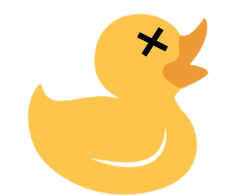
Ducky
Курсовий проєкт

Slide 2
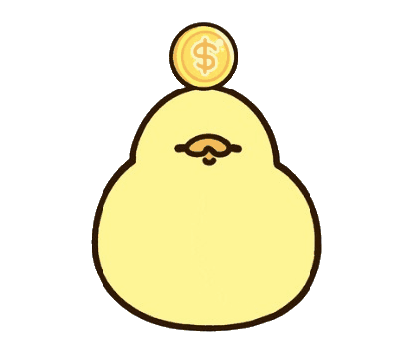
Постановка задачі
Розробка комп'ютерної гри на кшталт “Tamagotchi”. Основне завдання створити програму з віртуальним улюбленцем “Ducky” , він має 4 основні показники: здоров'я, голод, отруєння, щастя. Задача гравця забезпечити максимальну тривалість життя “Ducky” , для цього у нього є можливість взаємодії з улюбленцем , такі як годування , збільшення щастя , крафт їжі.

Slide 3
Аналіз існуючих аналогів
Основним аналогом є “Tamagotchi” , головним його недоліком являється відсутність кросплатформеності. Для того щоб пограти в “Tamagotchi” вам потрібно придбати оригінальний картридж також через те, що ваш улюбленець і всі його дані зберігаються на картриджі, при його пошкодженні, дані втрачаються без змоги відновлення. Сучасний аналог, який ще не вийшов у маси “Peridot” , основною перевагою цього додатка є “улюбленці в реальному світі”. Додаток дозволяє завдяки камері смартфону відображати вашого улюбленця в реальному світі. Недоліком Peridot є відсутність додатка на десктопах.

Slide 4
Майбутнє бачення програмного продукту
При запуску програми відкривається стартова панель, куди потрібно ввести ім'я улюбленця і кнопка старт, після її натискання відкриваємо головне вікно нашої гри. Головне вікно розділене на 3 частини:
- Шапка програми, яка складається з кнопки відкриття меню, імені персонажа, його віку та кнопки закриття програми;
- Центральна частина, що складається з "Ducky" (персонажа) по центру ,а з боків показники здоров'я, щастя, голоду, отруєння;
- Третя частина, яка складається з текстового поля для введення їжі, кнопка для годівлі, інвентарю доступної їжі

Slide 5
При відкритті меню ми побачено такі пункти:
Розробники
Інструкція до гри
Найкращі результати
Рестарт гри
Закриття меню
Логіка гри: Гравцю потрібно слідкувати за його улюбленцем та не дати йому померти. Улюбленець має покажчик здоров'я, яке з часом зменшується, коли здоров'я дорівнює нулю - гравець програе. Щоб не програти потрібно тримати покажчик здоров'я на максимальному рівні для цього є їжа , вона випадково видається гравцю в інвентар кожні 10 секунд. В залежності від зїденої їжі буде поповнюватися здоров'я , також із звичайної їжі можно буде зробити більш якісну ( крафт ). На зниження показника здоров'я впливає не тільки рівень голоду ,а й отруєння , щастя.

Slide 6
Інструментарії проектування та розробки
Для програмування додатку застосовувалася мова програмування C# - це об'єктно-орієнтована мова програмування з безпечною системою типізації для платформи .NET. Мова має строгу статичну типізацію, підтримує поліморфізм, перевантаження операторів, вказівники на функції-члени класів, атрибути, події, властивості, винятки, коментарі у форматі XML. Середовище розробки використовували Microsoft Visual Studio - IDE спрощуюча роботу з великими проектами та складними робочими навантаженнями. Плюси MVS:
IntelliCode — набір засобів автоматичного завершення коду, які розпізнають контекст вашого коду: імена змінних, функції та тип створюваного коду. Це дозволяє IntelliCode одразу завершувати цілий рядок, допомагаючи точніше створювати код. CodeLens допомагає знаходити важливі аналітичні відомості. Запобігання проблемам , гладка інтеграція з хмарою , вбудоване керування версіями.

Slide 7
Основні функції , класи , формат зберігання даних
Клаc Tamagochi:
Цей клас містить у собі усі поля про всі ознаки, характеристики та методи персонажа гри. Клас використовується для передачі інформації до інтерфейсу та оновлення характеристик життя персонажа. У ньому перевіряється, які характеристики зменшити, або збільшити. Також перевіряється чи «живий» об’єкт. Містить поля для ініціалізації та перезапуску гри.
Клас InvertoryController:
Цей класс містить інформацію про об’єкти, які випадковим чином з’являються у списку продуктів, якими можно нагодувати «Ducky» або приготувати нову їжу з отриманих. У классі відбуваються всі маніпуляції з приготуванням, збереженням та видаленням їжі, яку буде приймати класс Tamagochi.
Клас ExceptionController:
Вкладений клас для обробки виняткових ситуацій. Оброблює ситуації, коли може відбутися аварійне вимкнення програми.

Slide 8
Функція TimerOfLife_Tick:
Метод вираховує час життя та передає його до інтерфейсу.
Функція Start_Tick та End_Tick:
Перший метод для появи стартової форми, другий для форми після смерті улюбленця.
Функція Timer_Tick:
Метод для появи меню.
Функції Developers_Tick , Instruction_Tick , Top_Tick:
Методи для визова відповідних форм
Формати зберігання даних: json , xml.

Slide 9
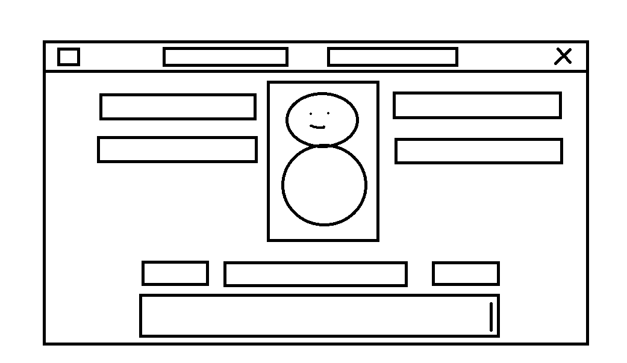
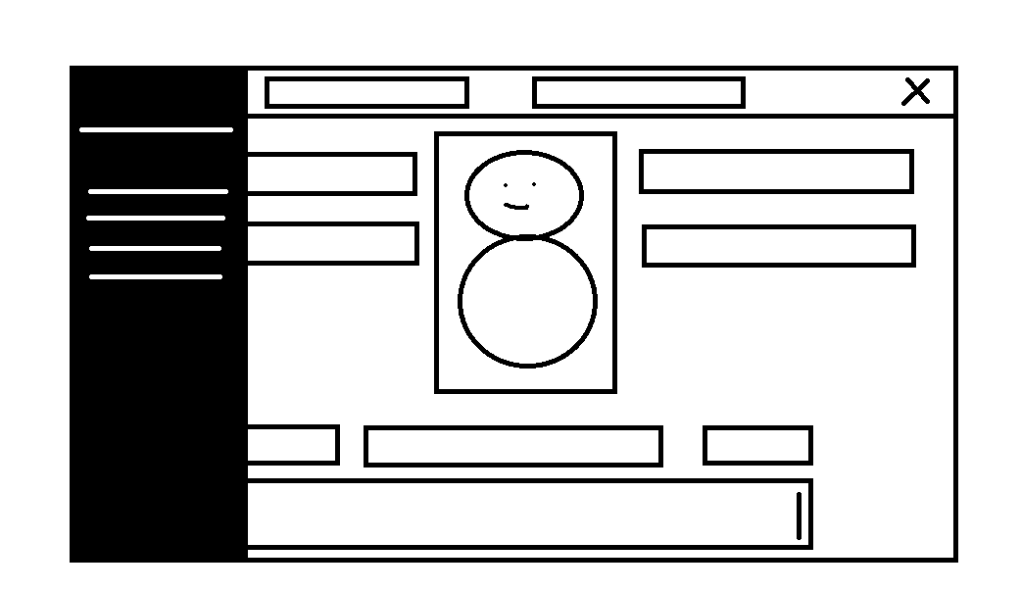
Прототип інтерфейсу
Закрите меню
Відкрите меню

Slide 10
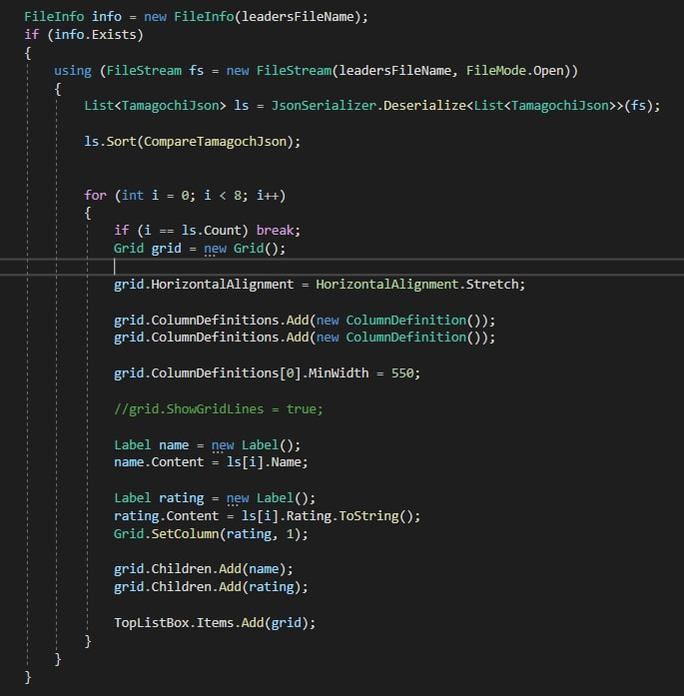
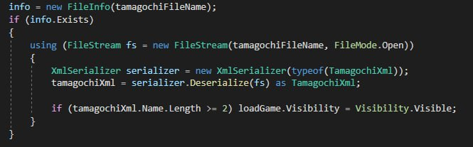
Представлення частин роботи кожним учасником групи
Перевірка на наявність файла лідерів, сортування, додавання даних до таблиці лідерів. ( Микита )
Якщо є файл тамагочі, витягаю з нього об'єкт класу. (Микита)

Slide 11
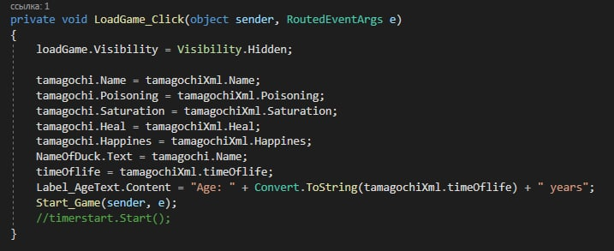
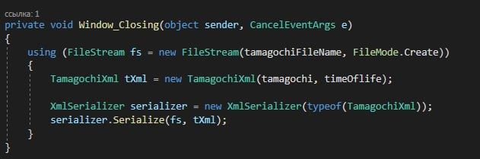
Якщо буде натиснуто клавішу завантаження, тоді надається значення тамагочі (ті значення, що взяли з файлу)
(Микита)
При закритті вікна тамагочі буде збережено у файлі
(Микита)

Slide 12
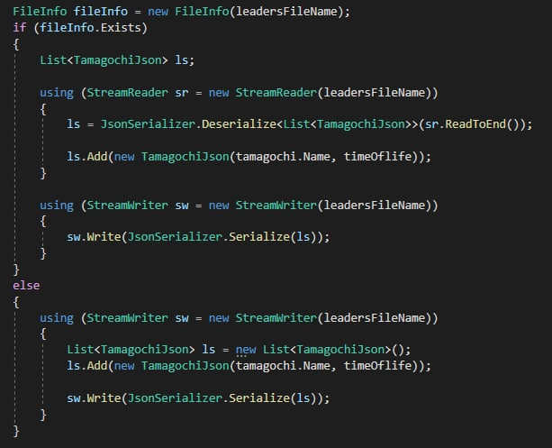
Якщо файл є, дістаю список лідерів, додаю поточного тамагочі, та записую заново в файл. Якщо файлу немає, створюю список, закидаю в нього тамагочі та закидаю список в файл.
(Микита)

Slide 13
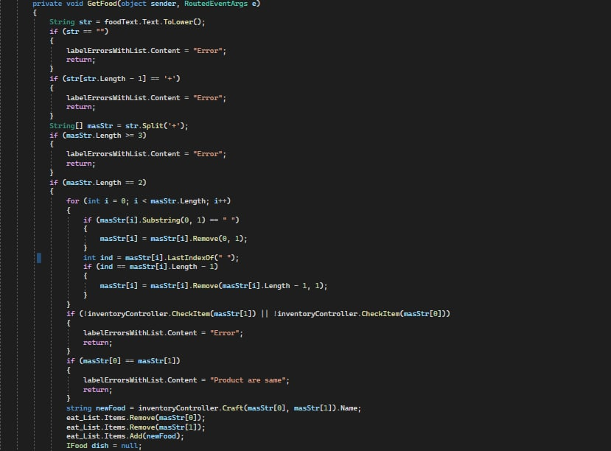
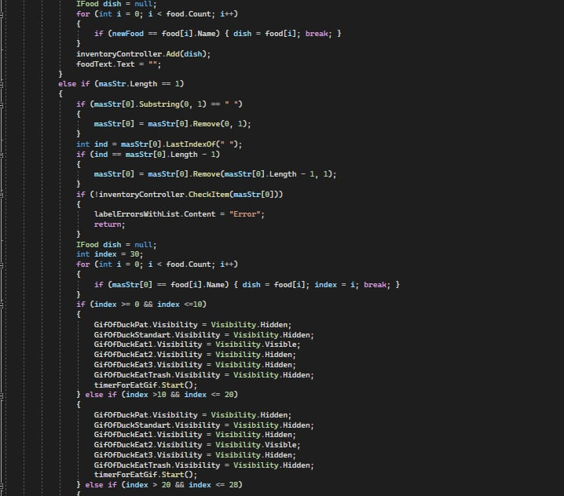
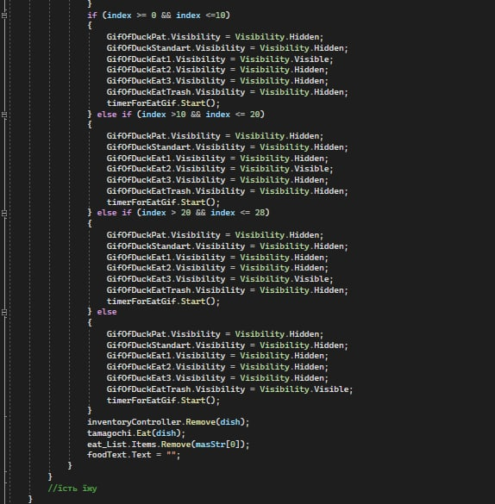
алгоритм обробки рядка для приготування їжі та годування нашого улюбленця
( Данило )

Slide 14
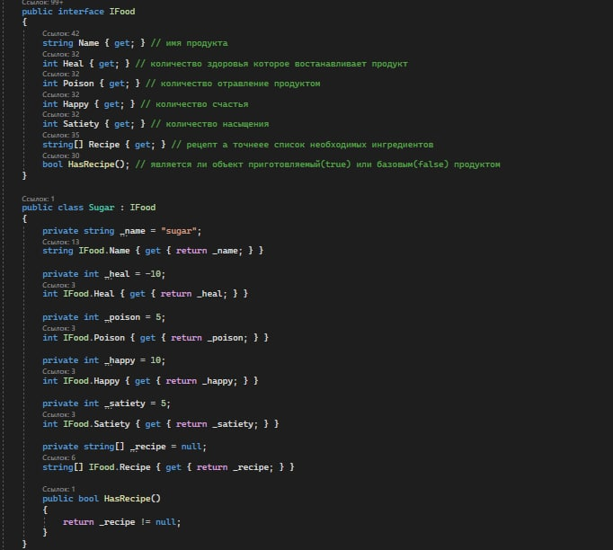
Інтерфейс та класи їжі ( усі )
( Данило та Кирило )

Slide 15
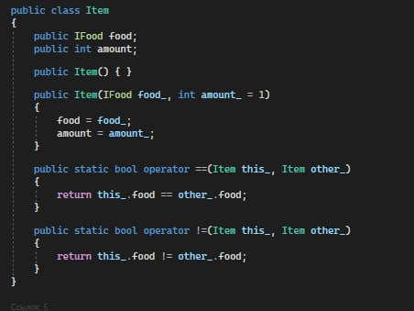
У Item поміщаємо об'єкти IFood, які в свою чергу поміщені в InvertoryController
( Данило )

Slide 16
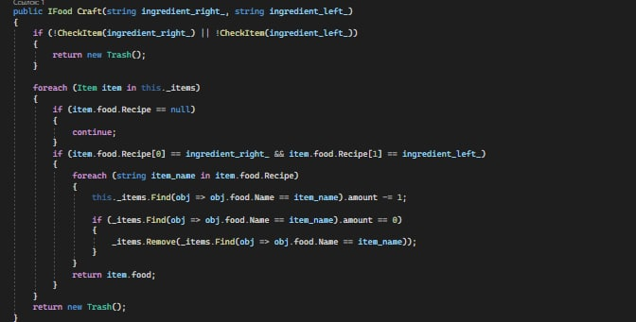
Крафт їжі
( InvertoryController - Кирило , Функція крафт - Данило )

Slide 17
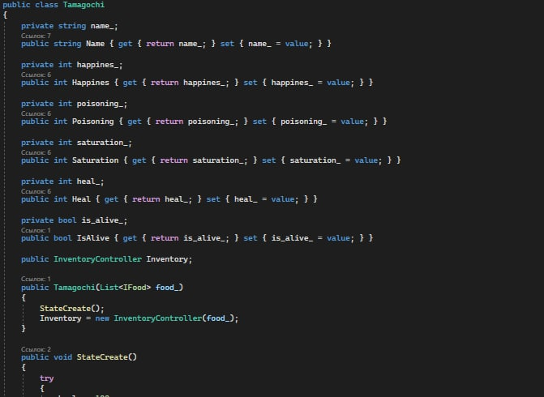
Клас Тамагочі
( Кирило , Данило )

Slide 18
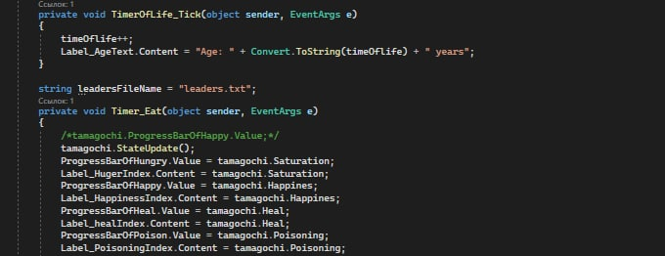
таймер життя и таймер для добавления значений в интерфейс
( Данило )

Slide 19
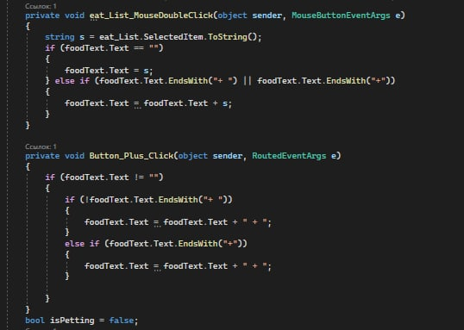
Додавання по дабл клику їжі у форму та додавання символу "+"
( Данило )

Slide 20
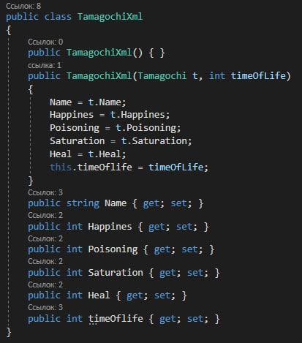
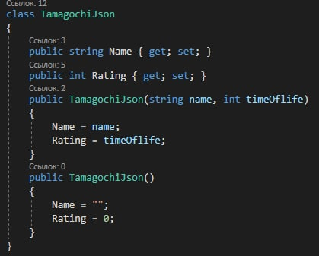
Клас для роботи з xml ( Микита)
Клас для роботи з json ( Микита)

Slide 21
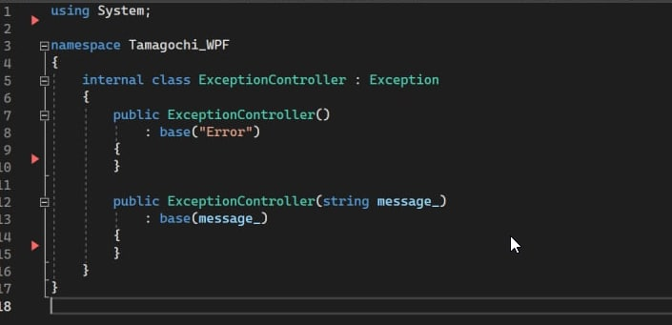
Exception
(Кирило)

Slide 22
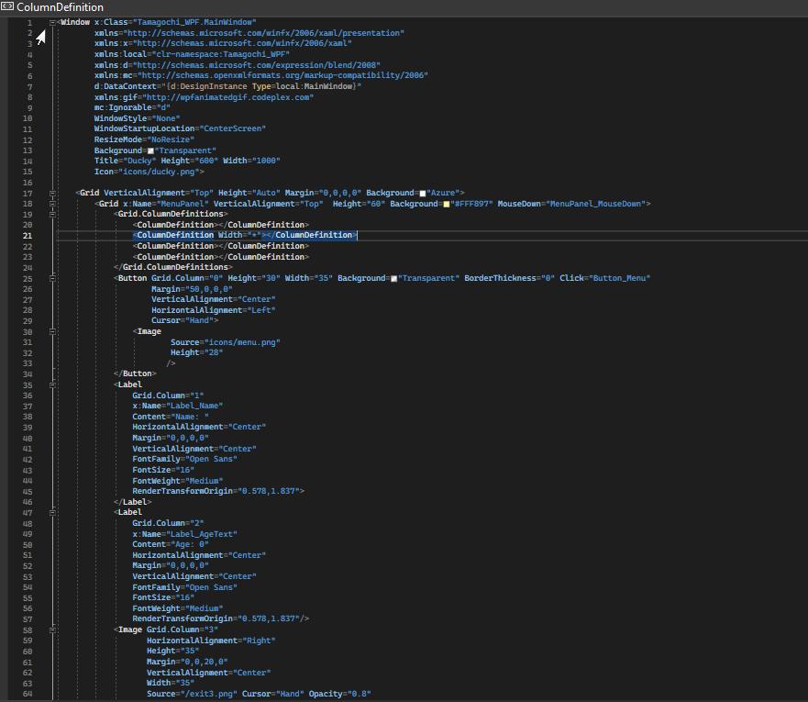
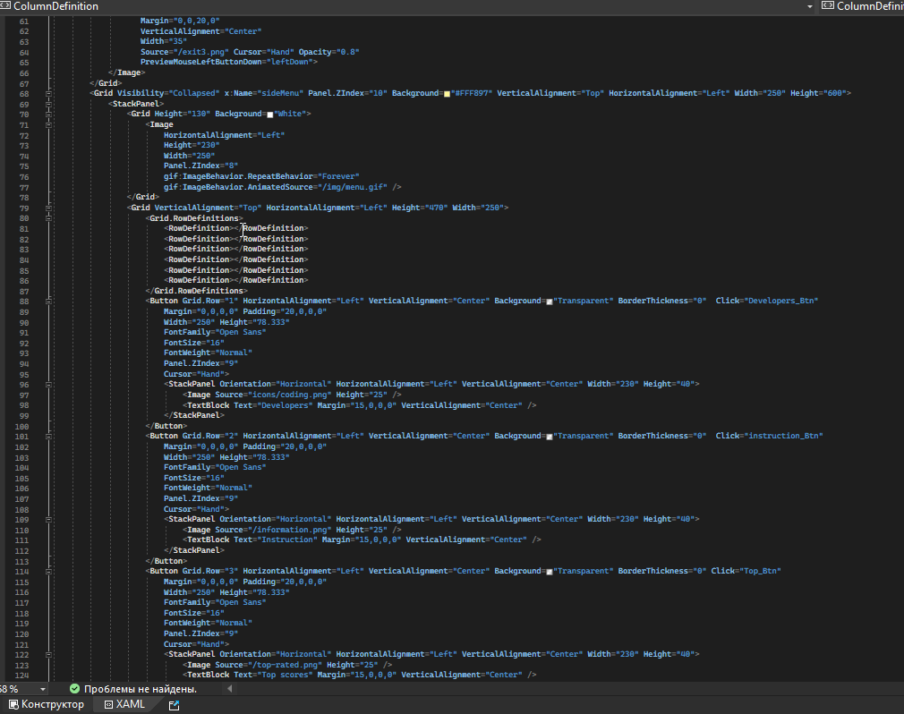
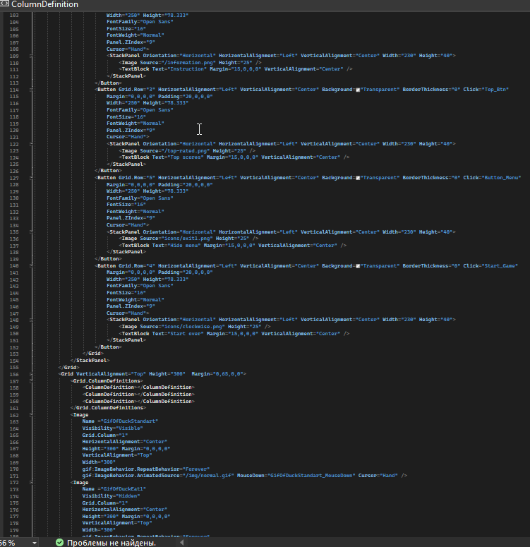
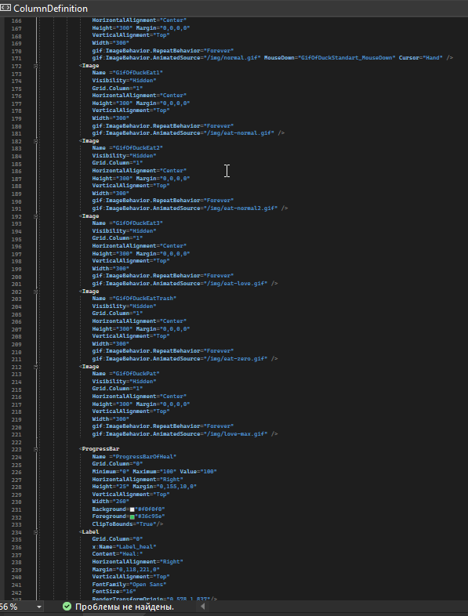
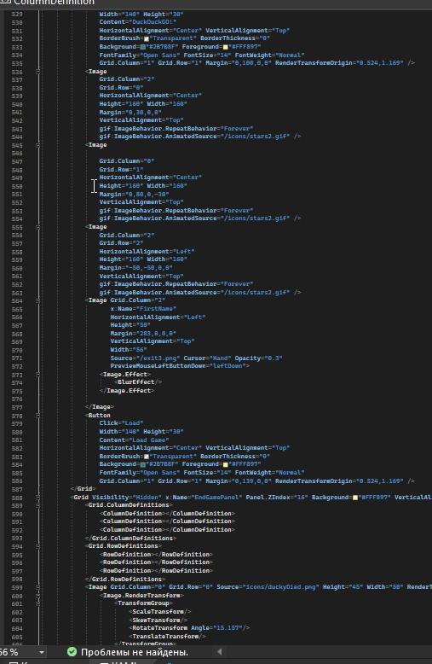
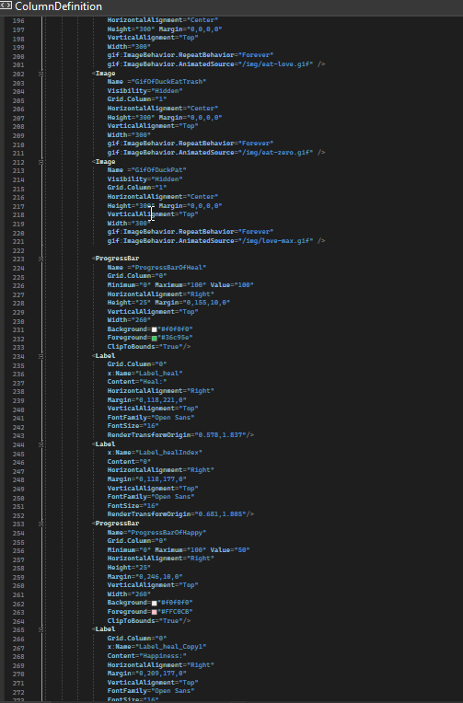
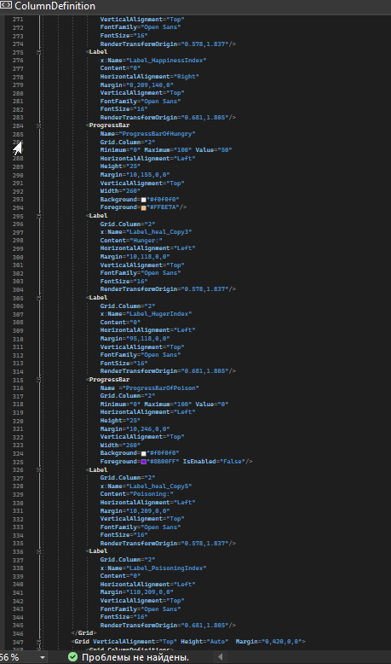
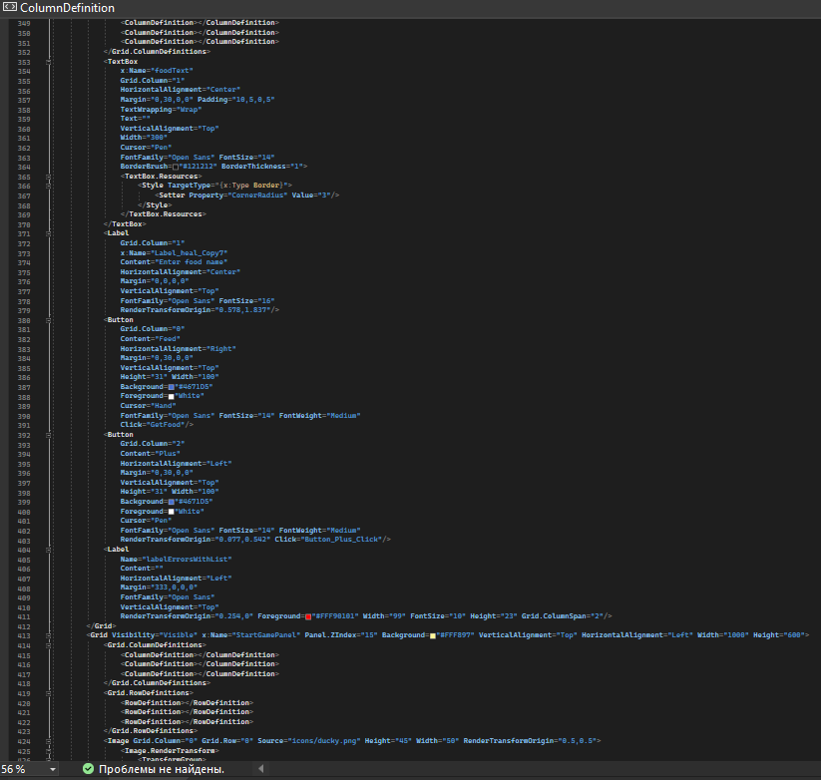
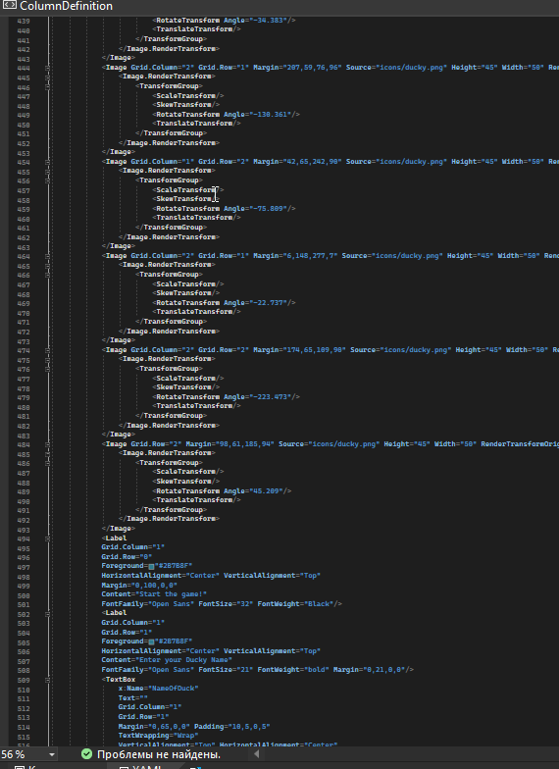
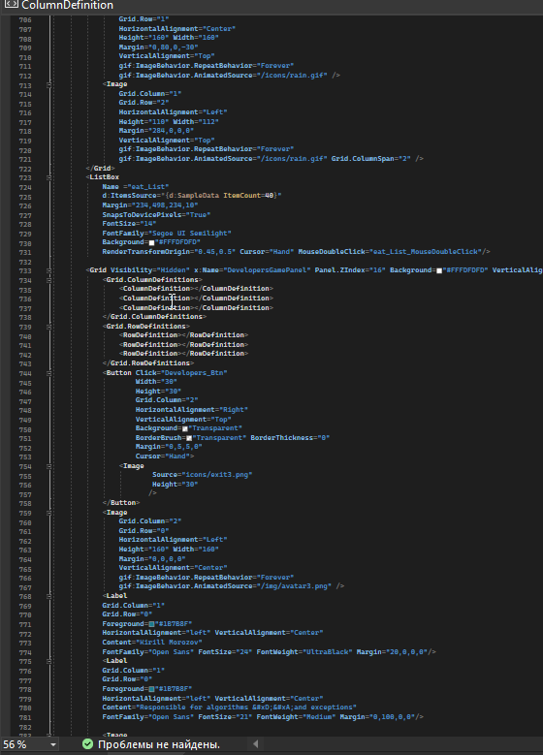
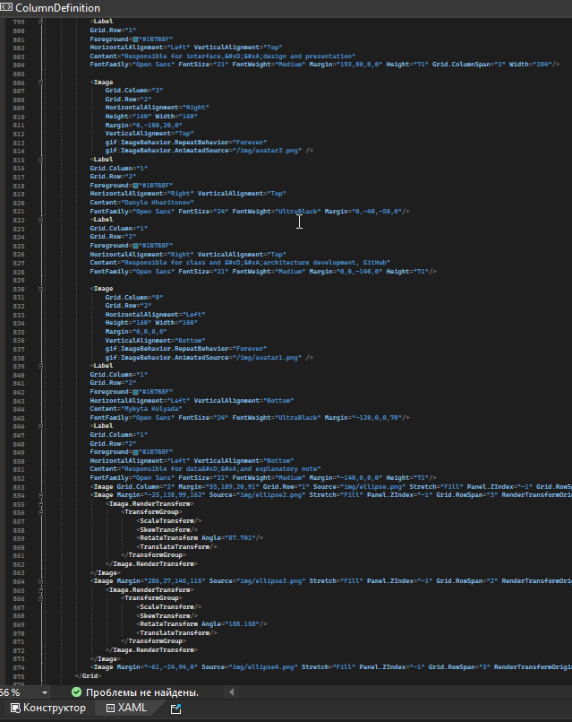
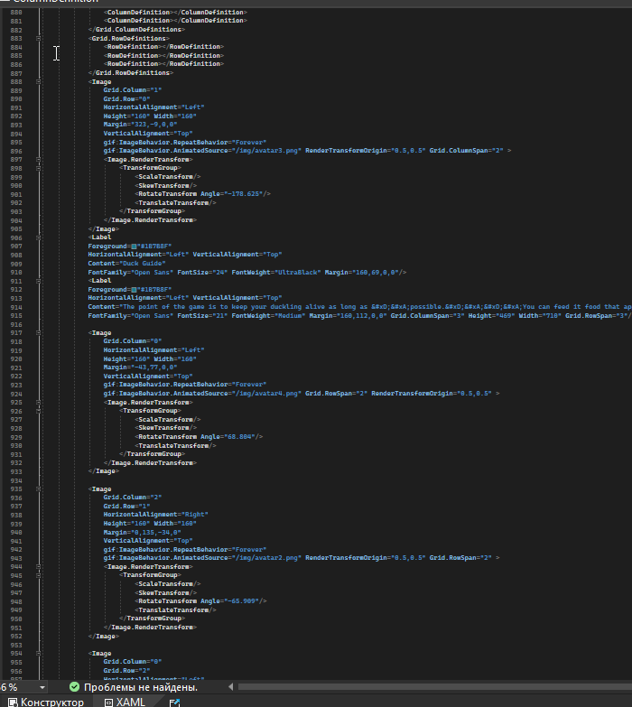
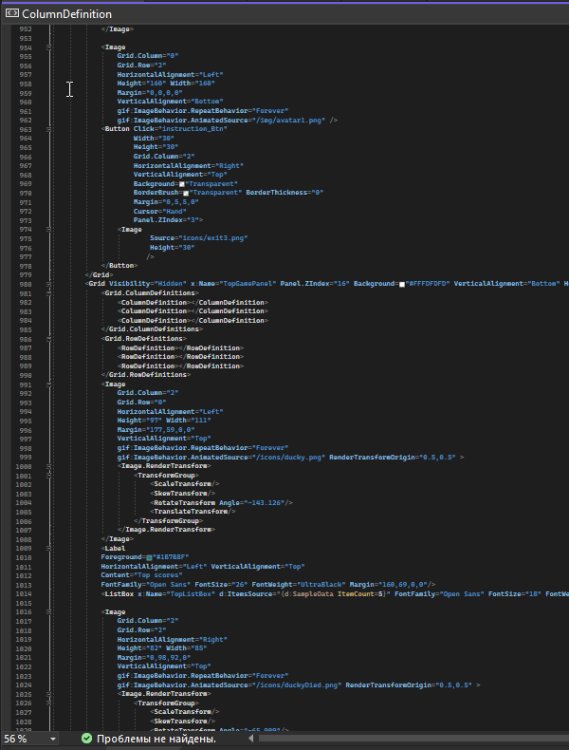
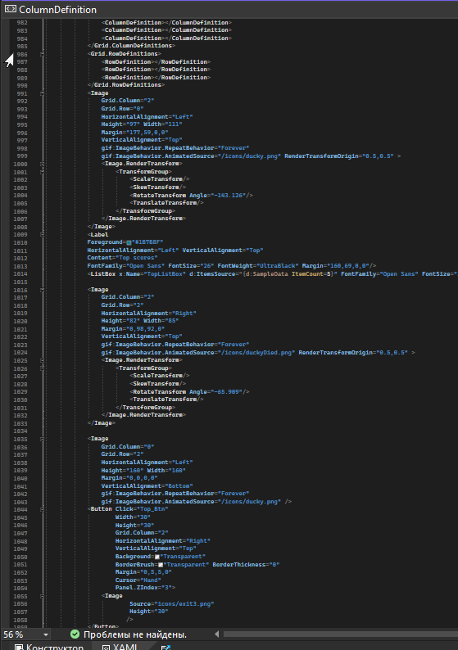
Весь інтерфейс xaml , підбір картинок, іконок, гіфок
( Максим )

Slide 23
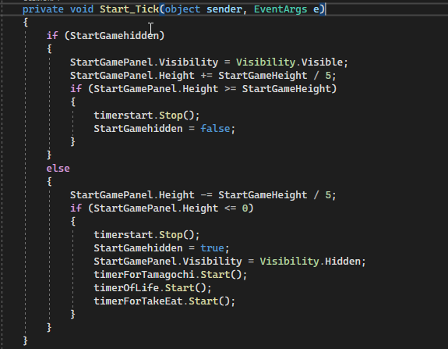
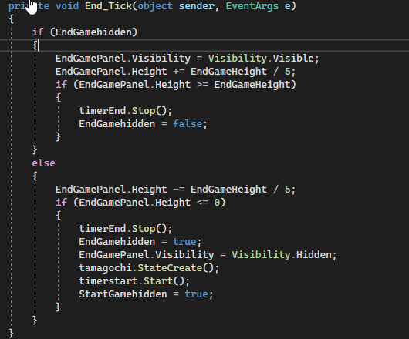
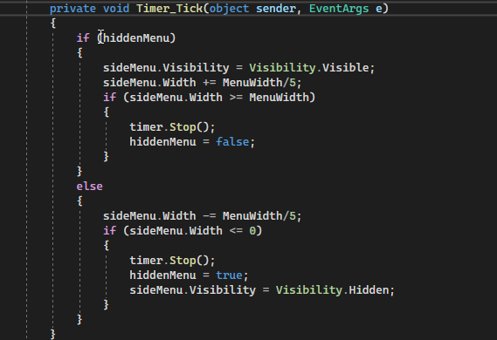
Стартове меню
(Максим)
Кінцеве меню
(Максим)
Відкриття , закриття меню
(Максим)

Slide 24
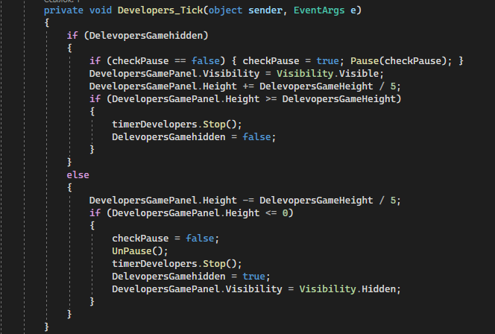
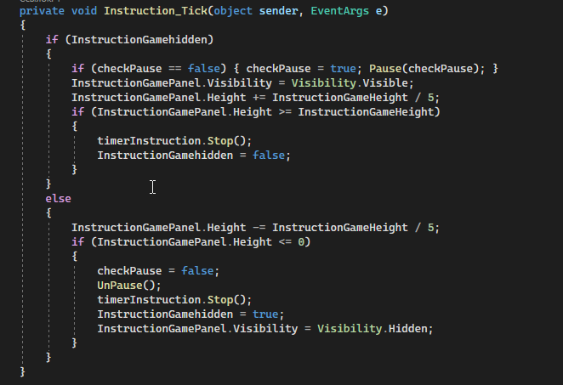
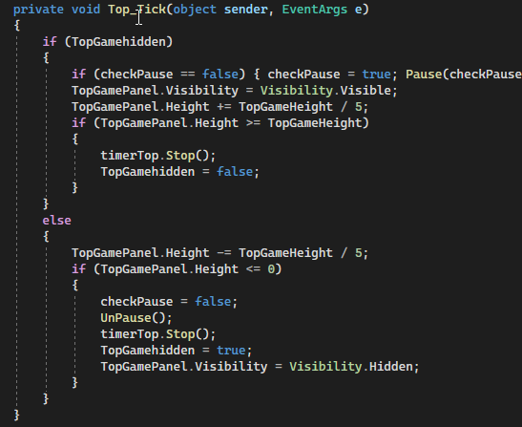
Вікно розробників
(Максим)
Вікно інструкції
(Максим)
Вікно рейтингу
(Максим)

Slide 25
Висновок
Під час виконання курсового проекту було розроблено програма віртуальна домашня тварина “Ducky”.
Було виконано огляд існуючих методів вирішення завдання та аналогів, проаналізовано переваги та недоліки і розроблено функціонал власного програмного продукту.

